Slide 1
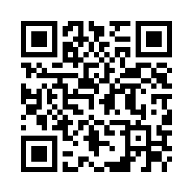
春のダイヤ改正に伴う終電繰上げに関するご協力お願い
令和３年３月1３日より、一部の鉄道会社において春のダイヤ改正が実施され、それに伴い終電時刻の繰上げが実施されます。
鉄道利用者の皆様におかれましては、深夜時間帯等のダイヤをご確認の上、ご利用をお願いいたします。
具体的な対象路線・繰上げ時間は、国土交通省ホームページにリンク集を掲載していますので、ご参照ください。
国土交通省ホームページ
https://www.mlit.go.jp/tetudo/tetudo_tk2_000052.html
また、引き続きテレワーク・時差出勤等の実施、マスク着用・会話を控えめにすることへのご協力もあわせてお願いいたします。

